Slide 1
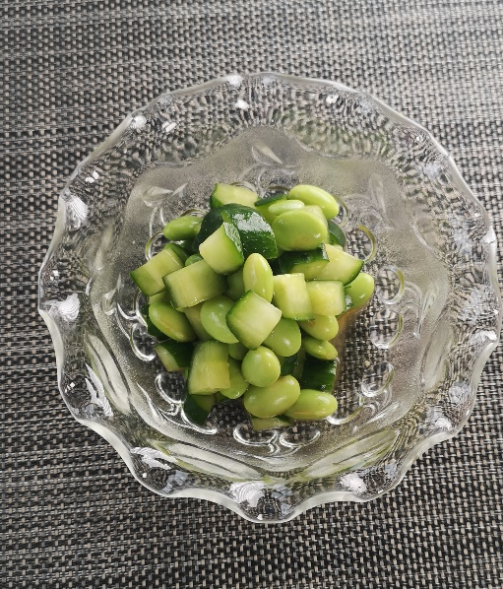
きゅうりと枝豆の辛子酢
材料
作り方
きゅうり 1本
塩 小さじ1/5
枝豆（さや付）100ｇ
練り辛子 好みの量
しょうゆ 大さじ1/2
酢 大さじ1/2
①きゅうりは7～8ｍｍの角切りに
して塩をふり、水けをきる。
②枝豆はゆでてさやから出す。
③Ａの調味料を合わせ、きゅうり
と枝豆に和え、味をなじませる。
A

